Slide 1

09 Ze života včel
VY_32_INOVACE_09
autor: Mgr. Jana Kobylková
identifikace: B3 - 09
třída: 2.
předmět: Prvouka
anotace: Seznámení žáků se životem včel. Žáci si osvojí základní informace o včelách,
uvědomí si jejich význam a užitečnost. Na závěr si získané informace společně zopakují.

Slide 2
Včela medonosná
Včely žijí v úlech. V nich přečkávají celou zimu.
Na jaře vylétají a sbírají z květů nektar a pyl.

Slide 3
Včelstvo
V jednom včelstvu žije několik tisíc včel
- včely dělnice ( těch je nejvíce )
    trubci
    a jedna matka - královna

Slide 4
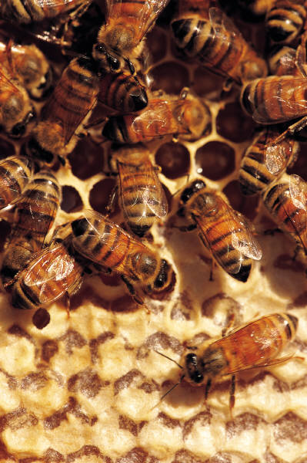
Matka - královna
Včela - matka je ze všech největší a má za úkol klást vajíčka. Po celý její život se o ni starají dělnice, které ji také krmí mateří kašičkou a ochraňují ji.
Včely dělnice
Včely dělnice mají mnoho práce - shánějí potravu, vodu, nektar, pyl, krmí larvy, zpracovávají nasbíraný nektar a vyrábí z něj med, pečují o pořádek v úlu, atd…

Slide 5

Jak vypadá včela?
křídla – 2 páry
hruď
hlava
zadeček
žihadlo s jedovým váčkem
tykadla
čichové a hmatové buňky
sosáček
nohy - 3 páry
na 3.páru tzv.košíčky,do kterých sbírá pyl

Slide 6
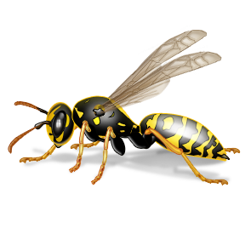
Pozor, i malá včelka se umí bránit!
Včela má velkou zbraň – žihadlo.
Tím bodne nepřítele v případě ohrožení.
Avšak, když ho použije, zemře.
Ale i mezi hmyzem má nepřátele:
Třeba sršně nebo některé vosy. Číhají na včely před úlem, polapí je a sní nebo použijí jako krmivo pro své larvy.

Slide 7
Včelaři
Když uletí včelí roj, vrátí ho včelaři do úlu.
O včelstva a úly se starají včelaři.
Dodávají včelám potravu (cukerný roztok),
kontrolují jejich zdraví, popřípadě zajistí jejich léčbu,
protože i včely mohou velmi vážně onemocnět.
Včelaři stáčí do sklenic med, který včely vytvořily
a uložily do medových pláství.

Slide 8
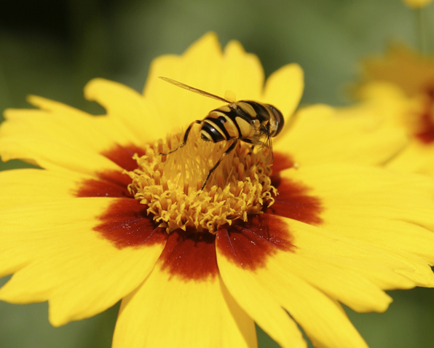
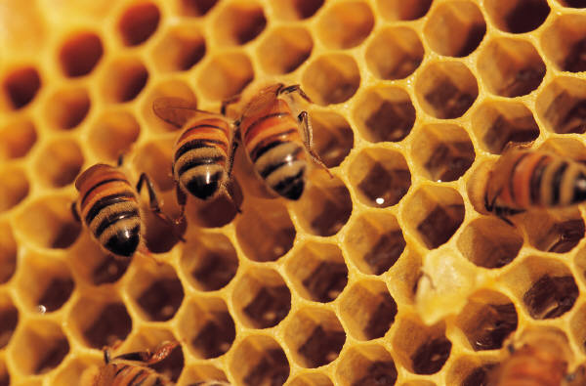
Čím je včela užitečná?
Opylování květů - včelám se na těle zachycuje pyl,
který přenáší na jiný květ a tím jej opylují.
Bez opylování by nikdy nevyrostl žádný plod.
Med – včely sají z květů nektar
a v úlu z něj vytváří med.
Další včelí výrobky: včelí vosk, propolis

Slide 9
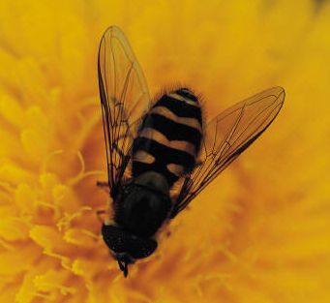
Co jsme si zapamatovali?
Kde přezimují včely?
V úlu.
Jedna.
Kolik je ve včelstvu královen?
Co sbírají včely z květů?
Nektar a pyl.
Čím se včela brání před nepřítelem?
Žihadlem.
Čím je včela užitečná?
Vytváří med a opylovává květy.

Slide 10
Citace: použité ilustrace: galerie Microsoft PowerPoint

